Slide 1

Wisselwerking
RUG / GARP
Frits Pleiter

Slide 2

Wisselwerking indeling
  wisselwerking
  fluentie en flux
  lineïeke en massieke eenheden
  energieverlies van deeltjes met massa
  verzwakking van fotonen
  kernreacties

Slide 3
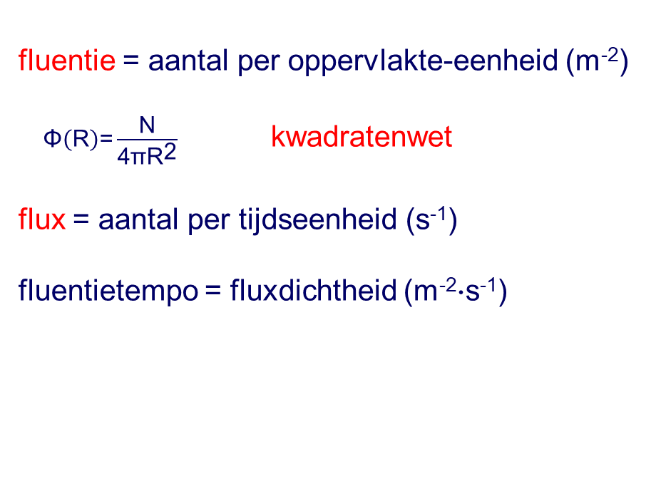
Wisselwerking fluentie en flux
  fluentie = aantal per oppervlakte-eenheid (m⁻²)
  $\text{Φ}\left(\text{R}\right)\text{=}\frac{\text{N}}{\text{4}\text{π}{\text{R}}^{\text{2}}}$ kwadratenwet
  flux = aantal per tijdseenheid (s⁻¹)
  fluentietempo = fluxdichtheid (m⁻²·s⁻¹)
Φ(R)
R
puntbron

Slide 4
Wisselwerking lineïeke en massieke eenheden
  vaak zorgen botsingen met elektronen voor energieoverdracht
  de lengte wordt daarom vaak in kg per m² (massieke eenheid) en niet in m (lineïeke eenheid) uitgedrukt
  beschouw volume V m³ van een element met atoomnummer Z, massagetal A en soortelijke massa ρ kg per m³
  massa van V is ρV kg = ρV/A mol
  aantal elektronen in V is N_{Avogadro} × ρV/A × Z
  Z / A varieert van 0,5 voor lichte tot 0,4 voor zware elementen
  → ρV bevat voor elk material ongeveer hetzelfde aantal elektronen
  let op: voor waterstof is Z / A = 1

Slide 5
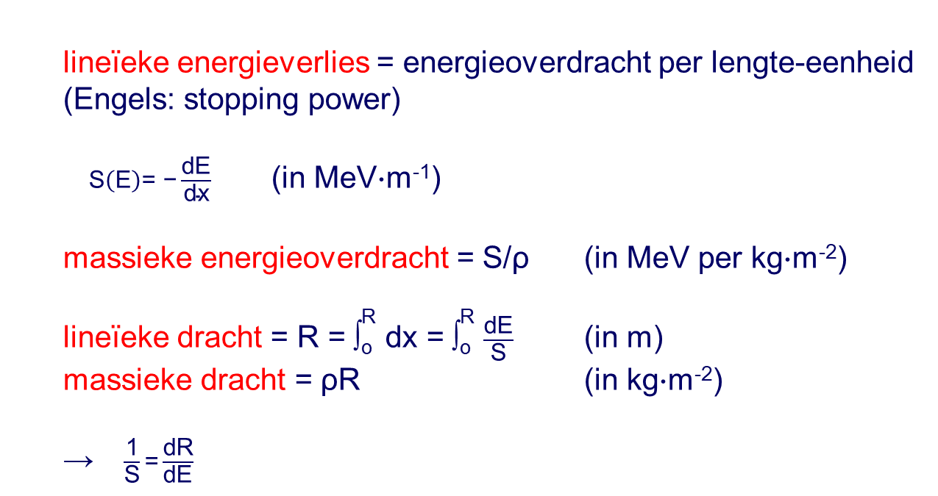
Wisselwerking energieverlies van deeltjes met massa
  lineïeke energieverlies = energieoverdracht per lengte-eenheid
  (Engels: stopping power)
  $\text{S}\left(\text{E}\right)\text{= −}\frac{\text{dE}}{\text{dx}}$ (in MeV·m⁻¹)
  massieke energieoverdracht = S/ρ (in MeV per kg·m⁻²)
  lineïeke dracht = R = ∫_{o}^{R} dx = ∫_{o}^{R} $\frac{\text{dE}}{\text{S}}$ (in m)
  massieke dracht = ρR (in kg·m⁻²)
  → $\frac{\text{1}}{\text{S}}\text{=}\frac{\text{dR}}{\text{dE}}$

Slide 6
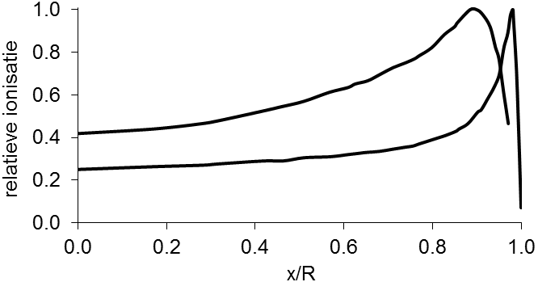
Wisselwerking energieverlies van deeltjes met massa
  voor deeltjes die zwaarder zijn dan elektronen wordt energieverlies S groter naarmate energie afneemt, om nul te worden aan het eind van de baan
  het maximum heet de Bragg-piek
5 MeV α-deeltjes
200 MeV protonen

Slide 7
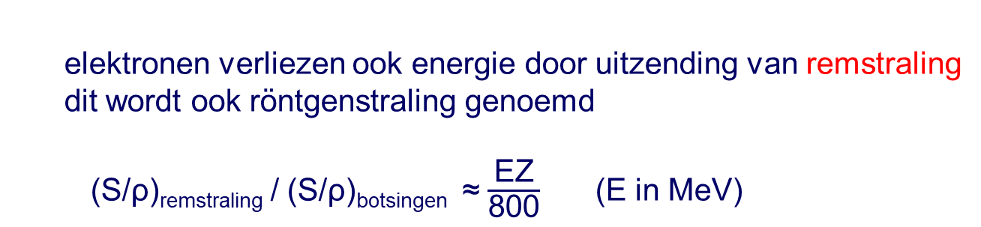
Wisselwerking energieverlies van deeltjes met massa
  elektronen verliezen ook energie door uitzending van remstraling
  dit wordt ook röntgenstraling genoemd
  (S/ρ)_{remstraling} / (S/ρ)_{botsingen} ≈ $\frac{\text{EZ}}{\text{800}}$ (E in MeV)
  EZ / 800
  E (MeV) Z=8 Z=80
  0,5 0,005 0,05
  1,0 0,010 0,10
  2 0,025 0,20
  5 0,050 0,50
  10 0,1 1 elektromagnetische cascade

Slide 8
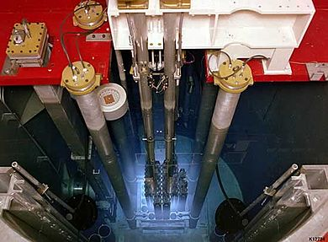
Wisselwerking energieverlies van deeltjes met massa
  Čerenkov-straling
  als de snelheid van een geladen deeltje groter is dan de lichtsnelheid, dan ontstaat blauw licht
  soms gebruikt bij detectie

Slide 9
Wisselwerking verzwakking van fotonen
  d_{½} = dikte die helft van fotonen absorbeert
  μ = lineïeke verzwakkingscoëfficiënt
  μ/ρ = massieke verzwakkingscoëfficiënt
  aantal absorpties is evenredig met aantal opvallende fotonen
  aantal absorpties is evenredig met de dikte
  dN = μ N dx
  N(x) = N(0) e^{-μx}
  N(d_{½}) = N(0) e^{-μd½} = N(0) / 2
  d_{½} = ln(2) / μ halveringsdikte

Slide 10
Wisselwerking kernreacties
  bij kernreacties worden nieuwe nucliden gevormd
  ₂⁴He + ₄⁹Be → ¹²₆C + ₀¹n lange notatie
  ⁹Be(α,n)¹²C korte notatie
  aantal protonen en neutronen verandert niet door kernreactie
  bij stralende neutronvangst wordt geen deeltje maar een foton uitgezonden
  ²⁷Al(n,γ)²⁸Al neutronactivering

Slide 11
Wisselwerking koffie

Slide 12
Wisselwerking indeling
  wisselwerking
  α-deeltje
  proton
  elektron
  elektromagnetische straling
    rayleigh-verstrooiing
    foto-elektrisch effect
    compton-effect
    paarvorming

Slide 13
  Wisselwerking α-deeltje
  typische energie 5 MeV
  dracht in lucht 30 mm
  dracht in weefsel 30 µm
  energieafgifte door botsingen met elektronen
  recht spoor van excitaties en ionisaties (vglk kegelen)
  uiteindelijk pikt α-deeltje twee elektronen op en wordt helium
R
N(x)/N(0)
1,0
0,5
0,0
x

Slide 14
  Wisselwerking α-deeltje
  sterk vereenvoudigde formule voor lineïeke dracht in lucht
  R_{α,lucht} = 0,3 E^{3/2} (cm; E in MeV)
  door differentiëren volgt hieruit lineïeke energieverlies
  1 / S_{α,lucht} = 0,45 E^{1/2} (MeV/cm)
  ρ_{lucht}R_{α,lucht} ≈ ρ_{weefsel}R_{α,weefsel}
  ρ_{lucht} ≈ 0,001 g·cm⁻³
  ρ_{weefsel} ≈ 1 g·cm⁻³
  R_{α,weefsel} / R_{α,lucht} ≈ ρ_{lucht} / ρ_{weefsel} ≈ 0,001

Slide 15
  Wisselwerking proton
  energieafgifte door botsingen met elektronen
  recht spoor van excitaties en ionisaties (vglk kegelen)
  sterk vereenvoudige formule voor de lineïeke dracht in lucht
  R_{p,lucht} = E² (cm; E in MeV)
  door differentiëren volgt hieruit lineïeke energieverlies
  1 / S_{p,lucht} = 2E (MeV·cm⁻¹)

Slide 16
Wisselwerking elektron
  typische energie 1 MeV
  max. dracht in lucht 5 m
  max. dracht in weefsel 5 mm
  energieafgifte door botsingen met elektronen
  bij merendeel van de botsingen is energieafgifte < 1 eV
  grote variatie in dracht
  grote divergentie van de bundel en dus verstrooiing
  (vglk biljarten)
N(x)/N(0)
R_{e,gemiddeld}
1,0
R_{e,max}
0,5
0,0
x

Slide 17
Wisselwerking elektron
  sterk vereenvoudigde formule voor de massieke dracht
  ρR_{e,max} = 0,5 E (g·cm⁻²; E in MeV)
  door differentiëren volgt hieruit massieke energieverlies
  1 / S_{e}/ρ = 0,5 (MeV per g·cm⁻²)
    INTERACTIE
    E_{e} = 1,7 MeV
    wat is de lineïeke dracht in weefsel ?
    ρR_{e,max} = 0,5 × 1,7 = 0,85 g·cm⁻²
    R_{e,max} = 0,85 / 1 = 0,85 cm

Slide 18
Wisselwerking elektromagnetische straling
  rayleigh-verstrooiing
  coherente verstrooiing bij zeer lage energie
  ligt ten grondslag aan röntgendiffractie
  grootste risico is dat een diffractiebundel de ooglens treft
  (vergelijkbaar met risico van laser)

Slide 19
Wisselwerking elektromagnetische straling
  foto-elektrisch effect
  μ/ρ ~ Z⁴ / E³
  alleen mogelijk als
  E_{γ} > bindingsenergie
  volledige energieoverdracht
  aan (gebonden) elektron
  atoom wordt geïoniseerd
  → röntgen-foton
  auger-elektron
kern
e⁻

Slide 20
Wisselwerking elektromagnetische straling
  compton-effect
  μ/ρ ~ onafhankelijk van Z en E
  gedeeltelijk energieoverdracht
  aan een (vrij) electron, maar voor grote E doen alle elektronen mee
  atoom wordt geïoniseerd
  → röntgen-foton
  auger-elektron
γ'
θ
e⁻
kern

Slide 21
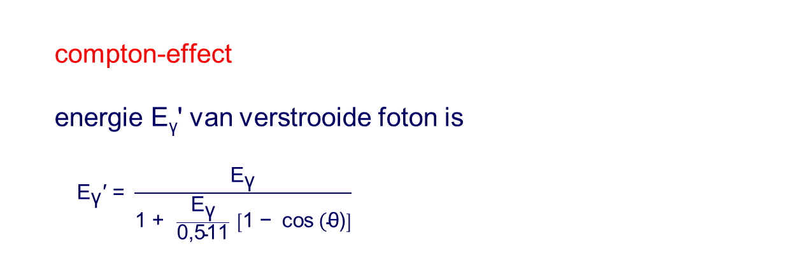
Wisselwerking elektromagnetische straling
  compton-effect
  energie E_{γ}' van verstrooide foton is
  ${\text{E}}_{\text{γ}}\text{′ = }\frac{{\text{E}}_{\text{γ}}}{\text{1 + }\frac{{\text{E}}_{\text{γ}}}{\text{0,511}} \left[\text{1 − }\text{cos}{\text{(}\text{θ}\text{)}}\right]}$
    INTERACTIE
    E_{γ} = 10 MeV
    θ = 180°
    wat is de energie E_{γ}' ?
    cos(θ) = -1
    E_{γ}' = 10 / [1 + 10 × 2 / 0,511]
    ≈ 0,25 MeV

Slide 22
Wisselwerking elektromagnetische straling
  paarvorming
  μ/ρ ~ Z
  alleen mogelijk als
  E_{γ} > 2 × 0,511 = 1,022 MeV
  gevolgd door annihilatie
  e⁺ + e⁻ → 2 × 0,511 MeV
e⁻
kern
e⁺

Slide 23
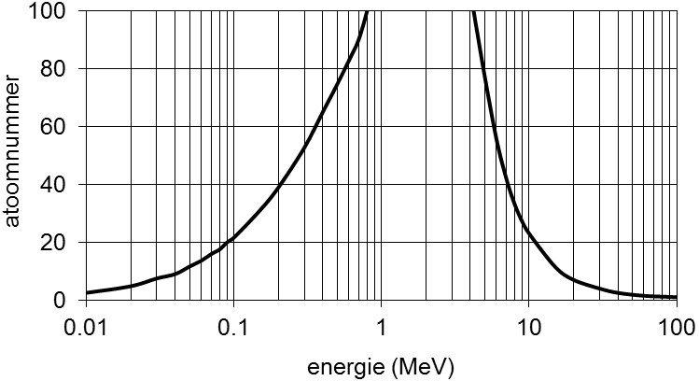
Wisselwerking elektromagnetische straling
foto-elektrisch effect
compton-effect
paarvorming
  het gordijn geeft de dominante vorm van wisselwerking

Slide 24
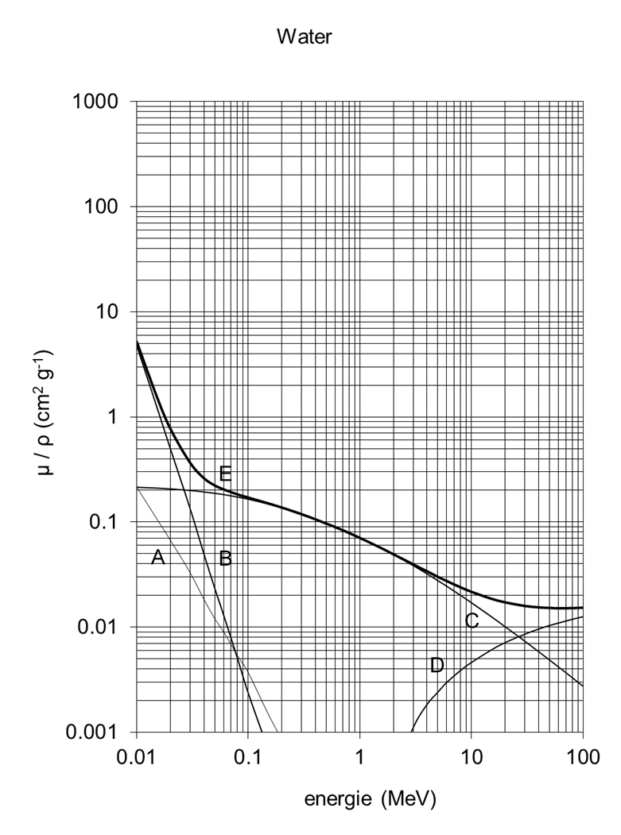
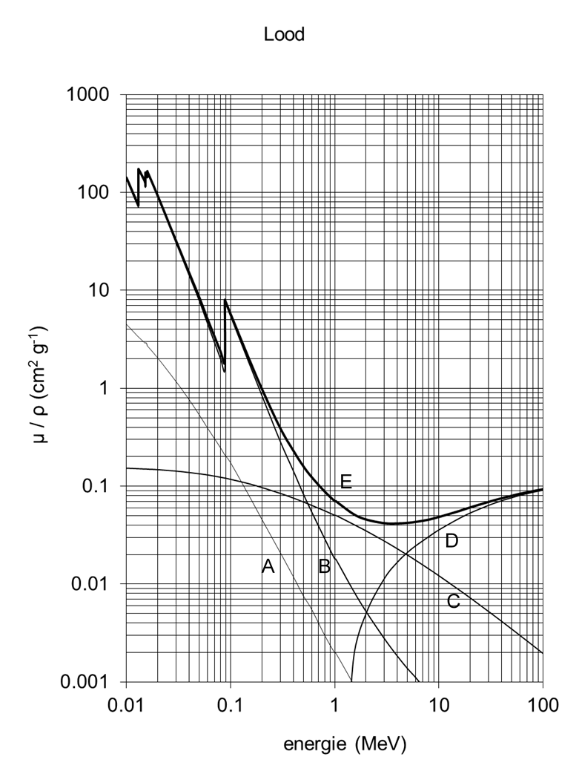
Wisselwerking elektromagnetische straling
  sprong bij K- en L-absorptiekant
  A rayleigh
  B foto-effect
  C compton
  D paarvorming

Slide 25
Wisselwerking elektromagnetische straling
  μ = μ_{foto-effect} + μ_{compton-effect} + μ_{paarvorming}
  strikt genomen geldt dit alleen voor een dunne laag
  massieke verzwakkingscoëfficiënt van een samengesteld materiaal volgt uit de gewogen som
  μ/ρ = ∑_{i} f_{i} (μ/ρ)_{i}
  f₁, f₂, f₃, ... zijn de gewichtsfracties van de componenten

